Slide 1
Мониторинговый анализ реализации постановления Правительства Кыргызской Республики “О программе Правительства Кыргызской Республики по преодолению ВИЧ-инфекции в Кыргызской Республике на 2017–2021 годы” от 30 декабря 2017 года № 852

Slide 2
Министерством внутренних дел Кыргызской Республики в 2017-2020 гг. осуществлена соответствующая работа по профилактике ВИЧ-инфекции, совершенствованию законодательства и правоприменительной практики, повышению потенциала сотрудников органов внутренних дел (- Далее ОВД КР), усилению взаимодействия с другими правоохранительными органами. Данная работа проводилась при поддержке международных и неправительственных организаций, гражданского сообщества.

Slide 3
Ключевым ведомственным нормативным актом, регламентирующим деятельность ОВД КР по предупреждению ВИЧ-инфекции является действующий приказ “Об утверждении Плана мероприятий МВД КР по реализации постановления Правительства Кыргызской Республики от 30 декабря 2017 года № 852 по преодолению ВИЧ-инфекции в Кыргызской Республике” от 18 марта 2019 года № 226.

Slide 4
Распоряжение МВД КР “О совершенствовании деятельности органов внутренних дел Кыргызской Республики при работе с представителями уязвимых групп населения” от 14 декабря 2017 года № 946-р.

Slide 5
Цель мониторинга Целью настоящего мониторинга является: - Обобщение правоприменительной практики, законодательных инициатив органов внутренних дел Кыргызской Республики по профилактике ВИЧ-инфекции; - Выработка рекомендаций по совершенствованию деятельности ОВД КР по профилактике ВИЧ-инфекции, эффективному взаимодействию с партнерами и государственными органами.

Slide 6
Деятельность органов внутренних дел Кыргызской Республики, направленная на профилактику ВИЧ-инфекции осуществлялась в 2017-2020 г. в нескольких направлениях: 1) Совершенствование национального законодательства, имплементация международных норм, проведение Круглых столов, Конференций, Информационных кампаний, разработка пособий; 2) Обучение сотрудников ОВД КР (повышение потенциала), 3) Профилактическая работа во взаимодействии с государственными органами и органами местного самоуправления; 4) Мониторинговая работа.

Slide 7
Вышеуказанная деятельность была реализована благодаря сотрудничеству с неправительственными и международными организациями: - ОФ «Сорос Кыргызстан», ОО «СПИД Фонд Восток-Запад», ОФ «AFEW-Кыргызстан», ОФ «За Международную толерантность», “Safer world”, ОФ “Подруга”, ОФ «Кыргыз Индиго», ОФ“Таис-Плюс Два”, “UNAIDS”, “The Global Fund”. Мониторинг показал о наиболее активной деятельности Академии, СБНОН МВД, ГУВД г. Бишкек, РУЦ МВД КР. Вместе с тем, несмотря на то, что ГУВД Чуйской области, УВД областей и г. Ош представили информацию о достаточном количестве проведенных мероприятий – отсутствует детальная информация о датах, месте проведении а также донорских организациях.

Slide 8
Эффективная деятельность органов внутренних дел КР в профилактике ВИЧ-инфекции должна быть основа на обмене международным опытом. В связи с чем созревает необходимость в более расширенном количестве проводимых Международных конференций. Такая конференция была проведена за 2017-2020 гг. в январе 2018 года на тему: «Роль гражданского общества и социальной работы в сфере наркозависимости и профилактики инфекционных заболеваний» (БГУ г. Бишкек) программой КАДАП-6, ОО «СПИД Фонд Восток-Запад» и другими неправительственными организациями.

Slide 9
Необходимо особое внимание уделить вопросам совершенствования национального законодательства и имплементации международных норм, так как результаты мониторинга показывают о недостаточной деятельности по законодательным инициативам (участие в Межведомственных рабочих группах сотрудников ОВД КР).

Slide 10
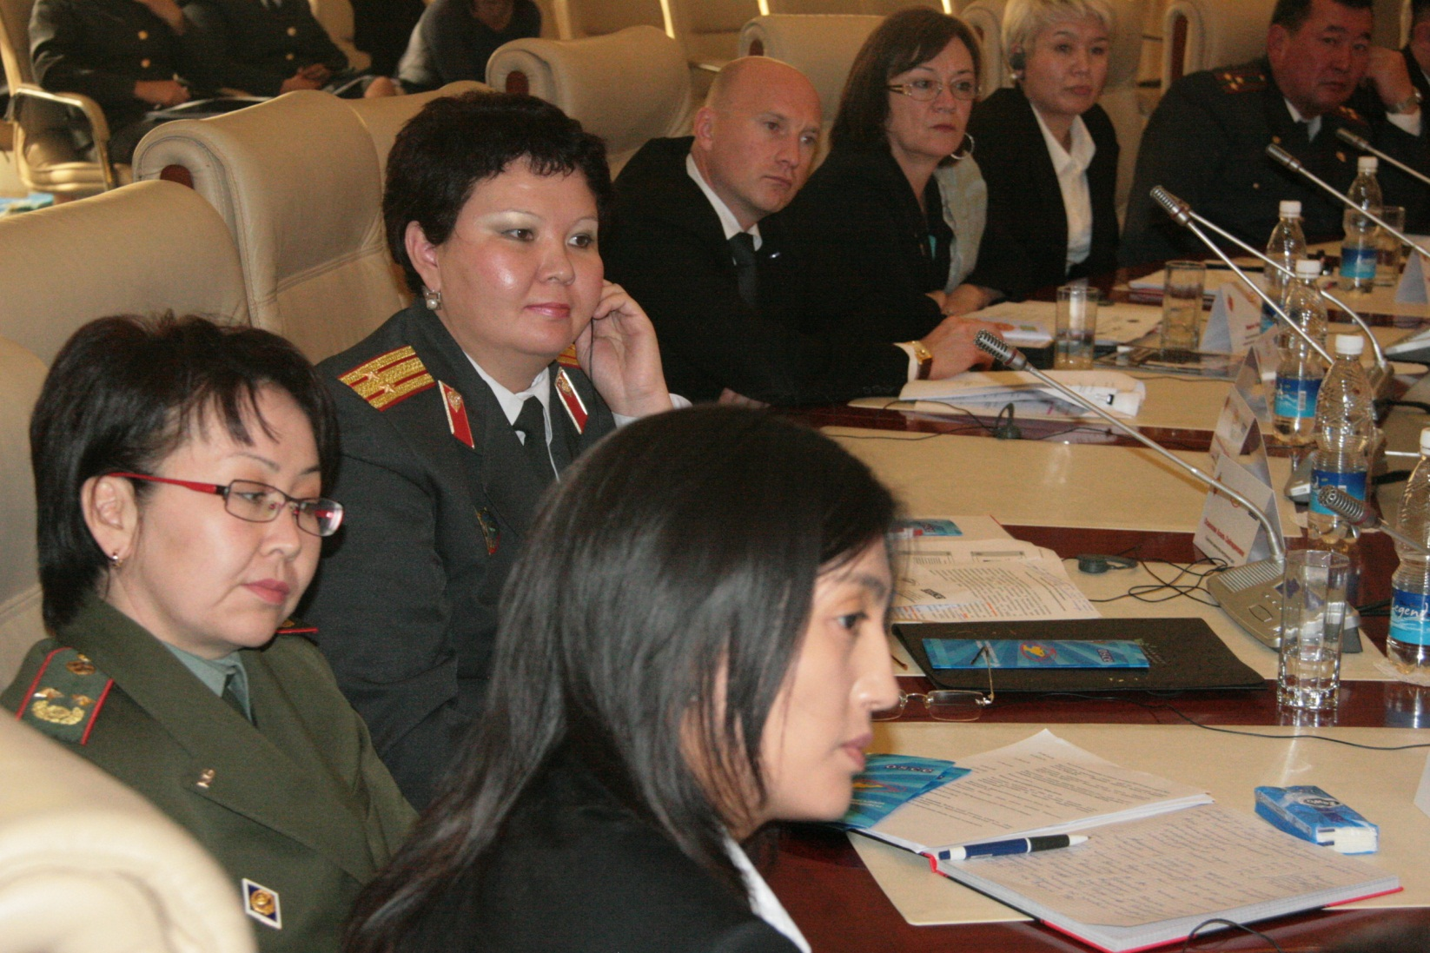
Спасибо за внимание!

